Slide 1

Instituto Tecnológico Nacional de México
Campus Frontera Comalapa
Administración de Base de Datos
Nombre de los integrantes:
Danier Miguel Domínguez Rodríguez
Nombre del docente:
Francisco Javier Mingo Velázquez
Tema:
Microservice Pruebas Nginx Manager
Fecha:
14/06/2026

Slide 2
INTRODUCCION
En esta práctica se desarrolló un banco de ejercicios enfocado en la inserción y consulta de datos dentro del sistema de microservicios. Se implementaron endpoints para registrar y visualizar estudiantes y cursos, verificando su funcionamiento mediante Nginx como proxy inverso. El objetivo fue demostrar la correcta comunicación entre el frontend y los servicios backend, evidenciando la integración completa del sistema y la gestión eficiente de la información académica.

Slide 3
JUSTIFICACION
Esta actividad se justifica porque permite comprobar el flujo real de datos dentro de una arquitectura distribuida, donde cada microservicio cumple una función específica y Nginx actúa como punto de acceso central. Al registrar y consultar estudiantes y cursos, se valida la conexión entre los servicios y la base de datos, fortaleciendo la comprensión práctica del modelo cliente-servidor y la importancia del enrutamiento en entornos dockerizados.

Slide 4
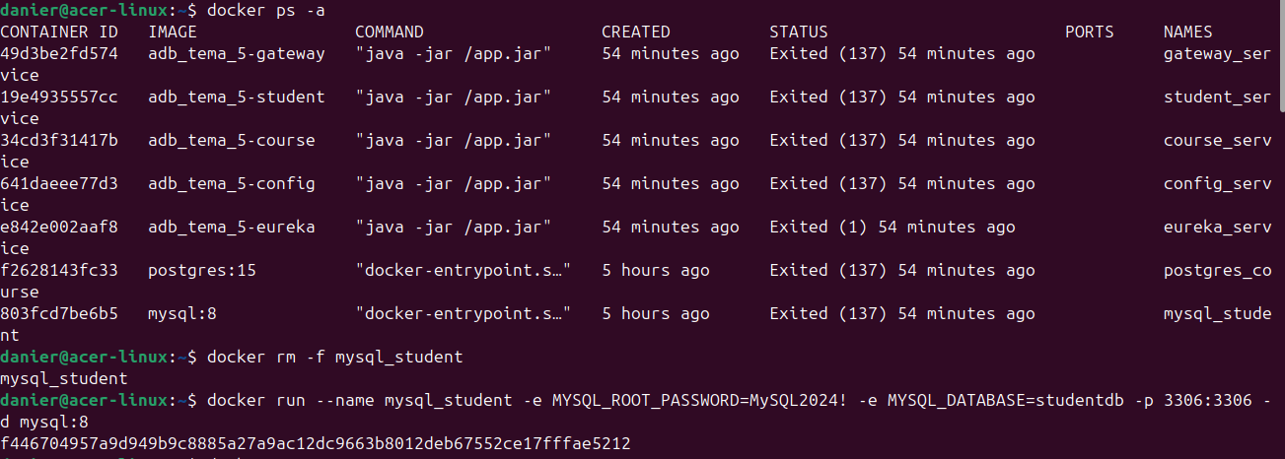
Verificación y reinicio de contenedores
En esta imagen se observa la gestión de contenedores Docker desde la terminal de Linux, donde se listan los servicios del sistema y se reinicia el contenedor de MySQL. Este paso es fundamental antes de realizar registros en los microservicios, ya que asegura que las bases de datos y servicios estén activos y disponibles para recibir las peticiones de inserción de estudiantes y cursos.

Slide 5
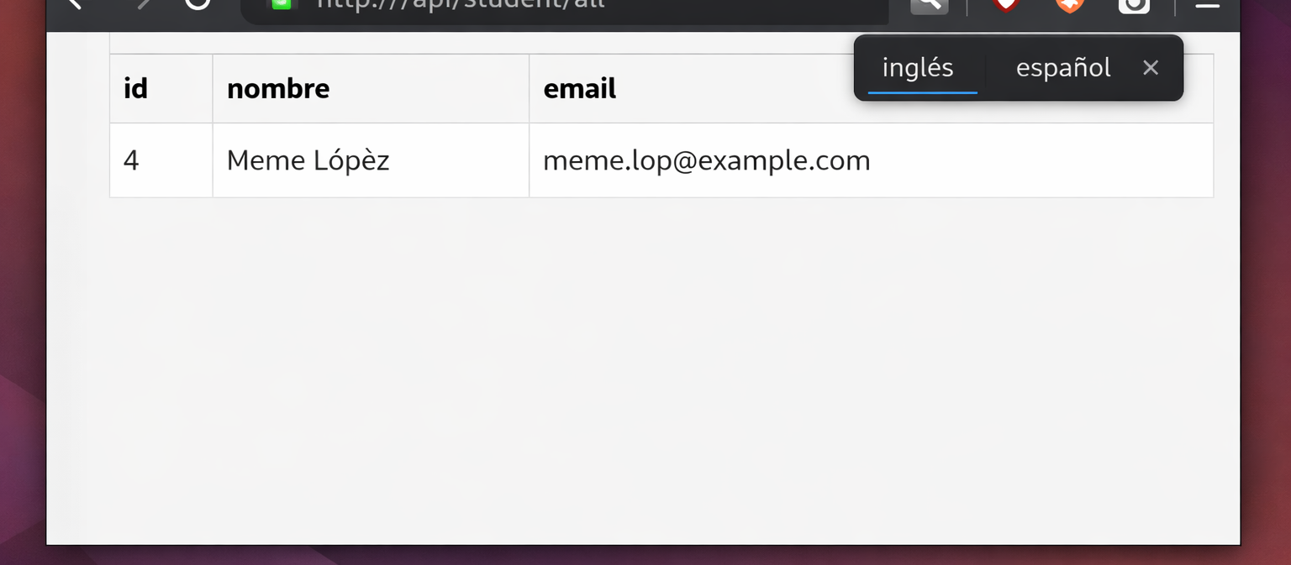
Visualización de estudiante registrado en Nginx
En esta captura se aprecia la consulta al endpoint /api/student/all, donde se muestra un estudiante previamente registrado en el sistema. El resultado confirma que Nginx está funcionando como proxy inverso y que la información del alumno —incluyendo su ID, nombre y correo electrónico— se despliega correctamente desde la base de datos hacia la interfaz web.

Slide 6
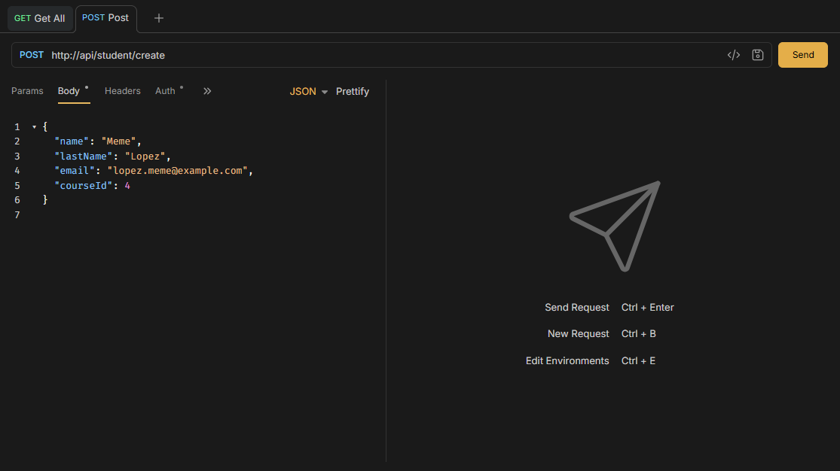
Registro del estudiante mediante API
En esta captura se observa el uso de Postman para enviar una petición POST al endpoint /api/student/create, con los datos del estudiante Meme López. La evidencia refleja cómo el sistema recibe y procesa la información enviada en formato JSON, confirmando que el registro se realizó de manera exitosa y que el microservicio Student está funcionando correctamente a través de Nginx.

Slide 7
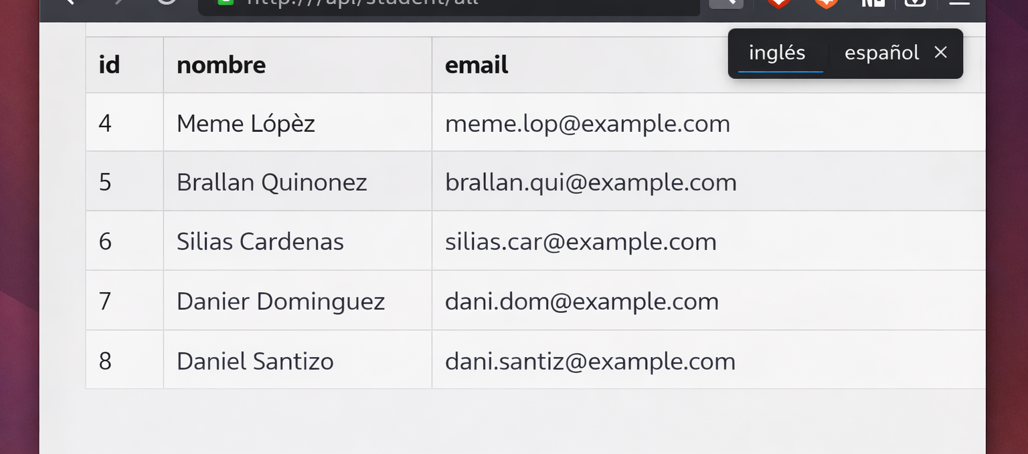
Listado de estudiantes registrados Nginx
En esta captura se observa la consulta al endpoint /api/student/all, donde se despliegan cinco estudiantes con sus respectivos ID, nombre y correo electrónico. La evidencia confirma que Nginx está funcionando como proxy inverso y que los registros fueron insertados correctamente en la base de datos, mostrando de manera clara y ordenada la información académica gestionada por el microservicio Student.

Slide 8
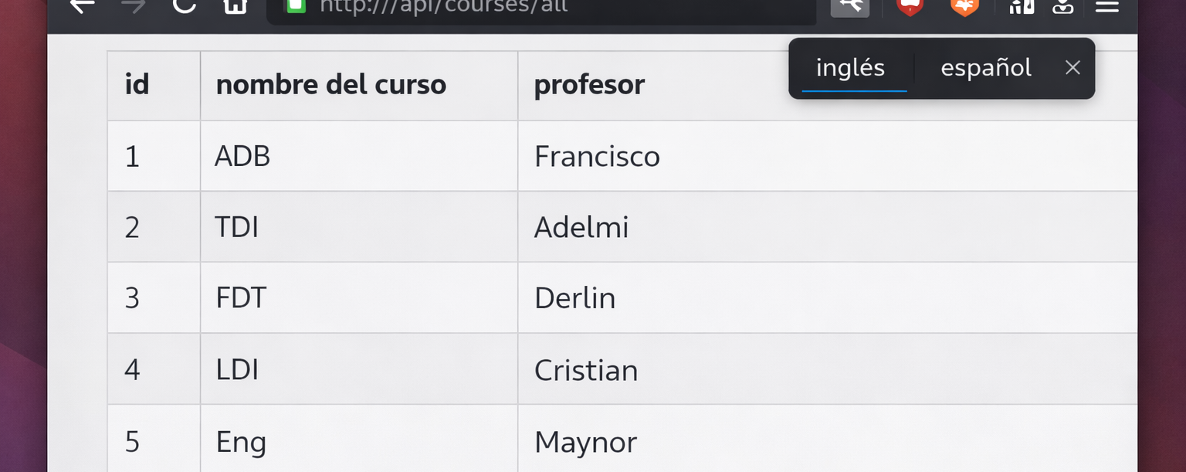
Listado de cursos registrados Nginx
En esta captura se muestra la consulta al endpoint /api/courses/all, donde se visualizan cinco cursos registrados en el sistema junto con el nombre de sus respectivos profesores. La evidencia confirma que Nginx está funcionando correctamente como proxy inverso y que los datos fueron insertados y desplegados de manera ordenada desde el microservicio Course, demostrando la comunicación efectiva entre los servicios y la base de datos.

Slide 9
CONCLUSION
En conclusión, la práctica del banco de ejercicios permitió consolidar el conocimiento sobre la gestión de datos dentro de una arquitectura de microservicios, evidenciando la correcta inserción y consulta de información mediante Nginx como proxy inverso. La visualización de los registros de estudiantes y cursos demuestra la comunicación fluida entre los servicios, las bases de datos y el entorno Docker, reflejando un sistema funcional y bien estructurado. Este proceso no solo valida el funcionamiento técnico, sino también la comprensión integral del flujo de datos y la importancia de documentar cada etapa para garantizar transparencia y coherencia en el desarrollo académico.

